Slide 1
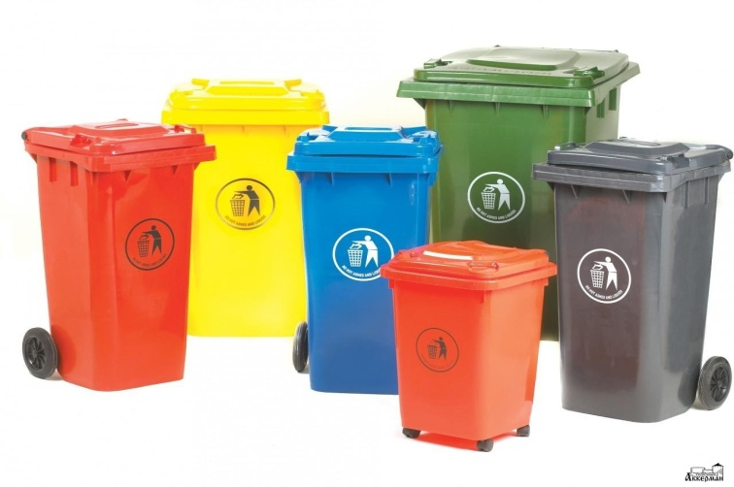
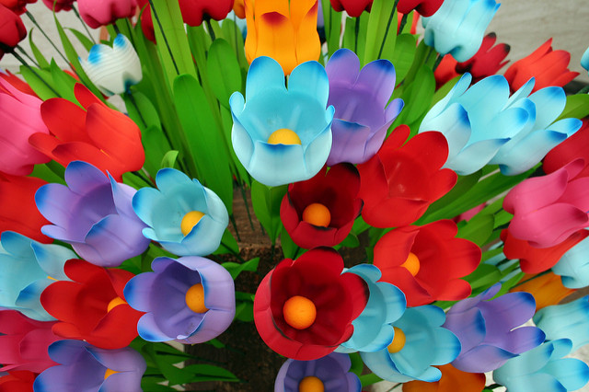
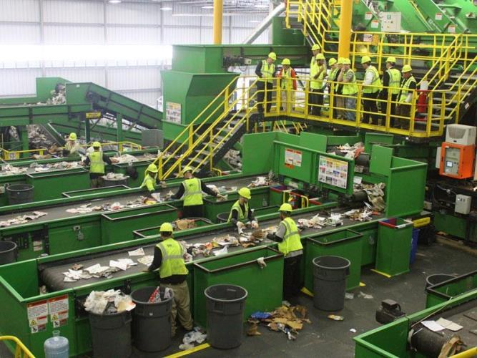
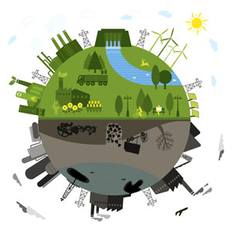
Смітити не можна-переробляти
Підготував учень 5 класу Скорохід Максим

Slide 2
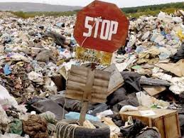
Побуто́ве сміття́ — фракція твердих відходів, яка утворюється в комунальному господарстві міст та інших населених пунктів. Зростання відходів виробництва та споживання — одна з найактуальніших екологічних проблем сучасного світу.
Побутове сміття — відходи, що утворюються в результаті життєдіяльності людей і видаляються ними як небажані чи непотрібні. До сміття відносять:
картон;
газетний, пакувальний або споживчий папір;
всіляку тару (дерев'яна, скляна, металева);
предмети, що вийшли з ужитку або втратили споживчі властивості;

Slide 3
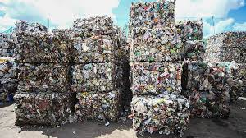
Утилізація сміття
Контейнери для паперу
Побутове сміття зазвичай переробляють на сміттєспалювальних заводах, що екологічно небезпечно.
В більшості розвинених країн мешканцям пропонують сортувати побутове сміття в окремі контейнери, де окремо збираються папір, пластик
, органічні залишки, скло, метали, що полегшує переробку.
Складною проблемою ліквідації або утилізації побутового сміття є пластики. Більшість нині існуючих пластиків не розкладається мікроорганізмами, тому від них поступово відмовляються на користь біодеградабельних пластиків — пластмас, які за короткий час (від кількох місяців до двох років) руйнуються мікроорганізмами. Також використовують тонку металеву тару. Алюмінієві банки від напоїв у більшості країн збираються для переплавки.
Збір і переробка макулатури зменшує кількість сміття і одночасно сприяє збереженню лісових насаджень.

Slide 4
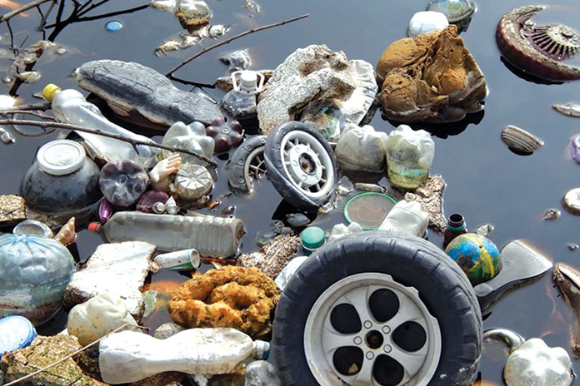
На сміттєвих полігонах добувають газ
Мало хто знає, але сміттєві звалища небезпечні не тільки забрудненням ґрунтів і підземних вод. Уся справа в метані. Його виробляють специфічні бактерії, що плодяться у сміттєвих покладах багатометрової товщини і розкладають органічні відходи, виділяючи газ і тепло.

Slide 5
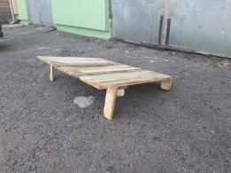
Паллети-паливо майбутнього
Європа давно використовує як альтернативне паливо органічні відходи у вигляді пеллет. Їх роблять (пресують без хімічних закріплювачів у тонкі, з олівець товщиною, палички) насамперед з деревини: непридатних для подальшого використання піддонів, післяноворічних ялинок, шухляд, борошна, стружки і залишків лісової деревини. Хоча також бувають пеллети з соломи, лузги, рисової лушпайки, торфу і т.д.

Slide 6
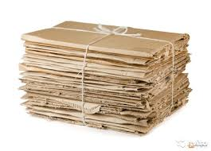
Друге життя макулатури
У тонні сміття близько 30% паперових відходів. Але, потрапивши на смітник, вони губляться безповоротно і переробці не підлягають. Тому макулатуру заготовлюють окремо. Її ділять на 13 сортів - від відходів білого папера до старої шпалери і мішків від цементу.

Slide 7
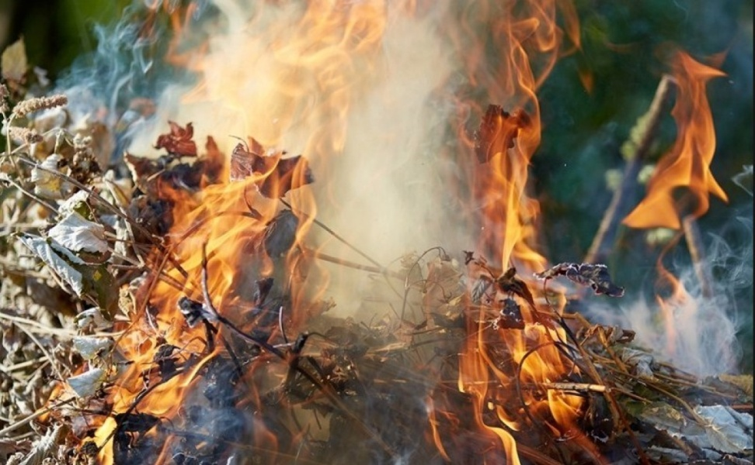
Листя на добрива
Щоосені на вулицях міст битва з урожаєм - збирання опалого листя. Найчастіше воно потрапляє на смітники, а краще було б готувати з опалого листя компост. Так вже роблять у Дніпродзержинську, Ялті, Євпаторії. А також у Європі, де компост - цілком дохідний бізнес.

Slide 8
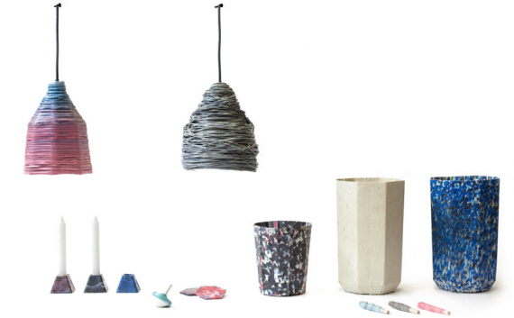
Нове життя для старих речей
Наприклад, у Каліфорнії архітектори переробили будинок під офіс компанії, пов'язаної з автобізнесом. Лобове скло тут використали як козирки над дверима, а також як огорожу всередині будинку, один паркан у дворі зробили з дверей авто, а інший прикрасили дорожніми знаками.

Slide 9
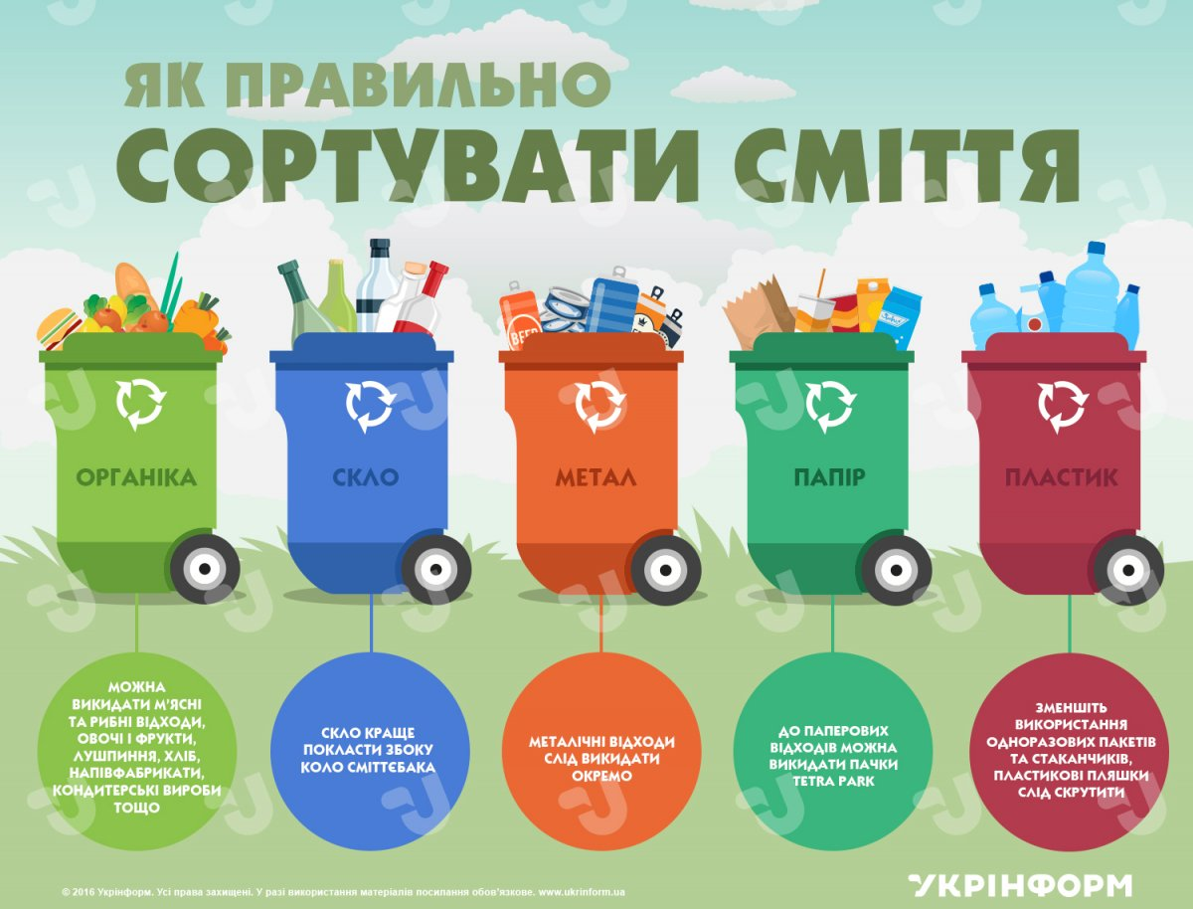
А от у Бельгії заповзятливі дизайнери після заміни старих світлофорів на більш сучасні взялися просувати кольорове скло як... тарілки.

Slide 10
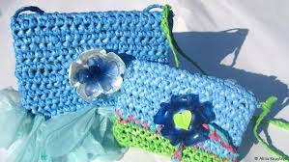
Брати-дизайнери зі Швейцарії Маркус і Даніель Фрейтаг із середини 90-х роблять сумки зі... старого кольорового брезенту для хур, ременів і подушок безпеки та велошин.

Slide 11
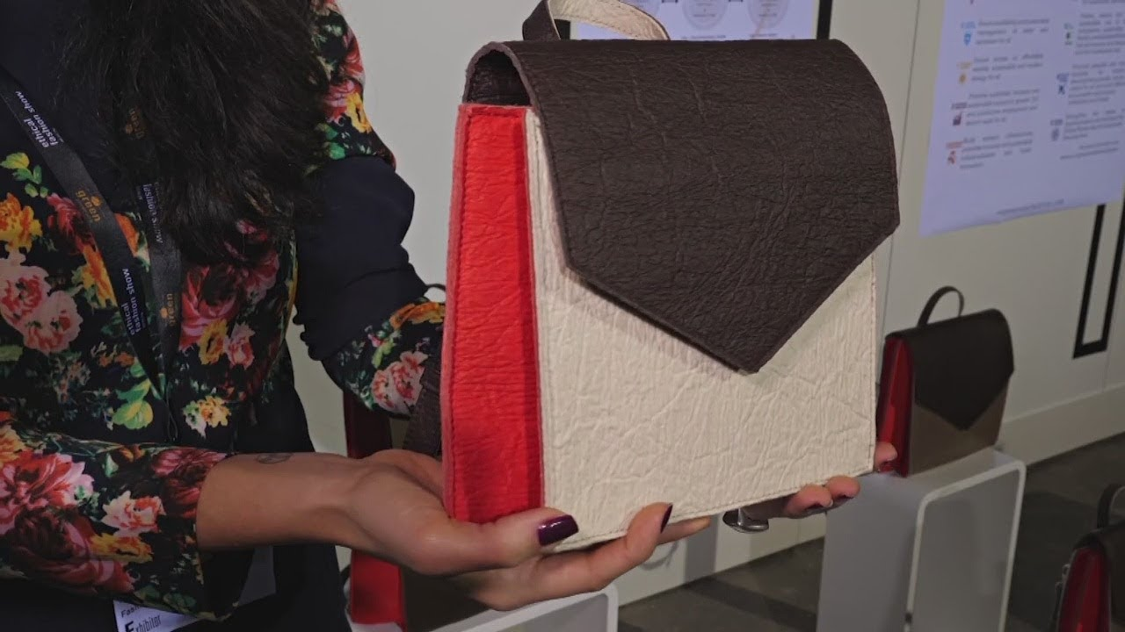
Сімейна компанія Freitag купує в АТП по всьому світу вторсировину і шиє 40 видів сумок, гаманців і чохлів (у тому числі для iPhone і iPad) і продає у 300 магазинах в усьому світі.

Slide 12
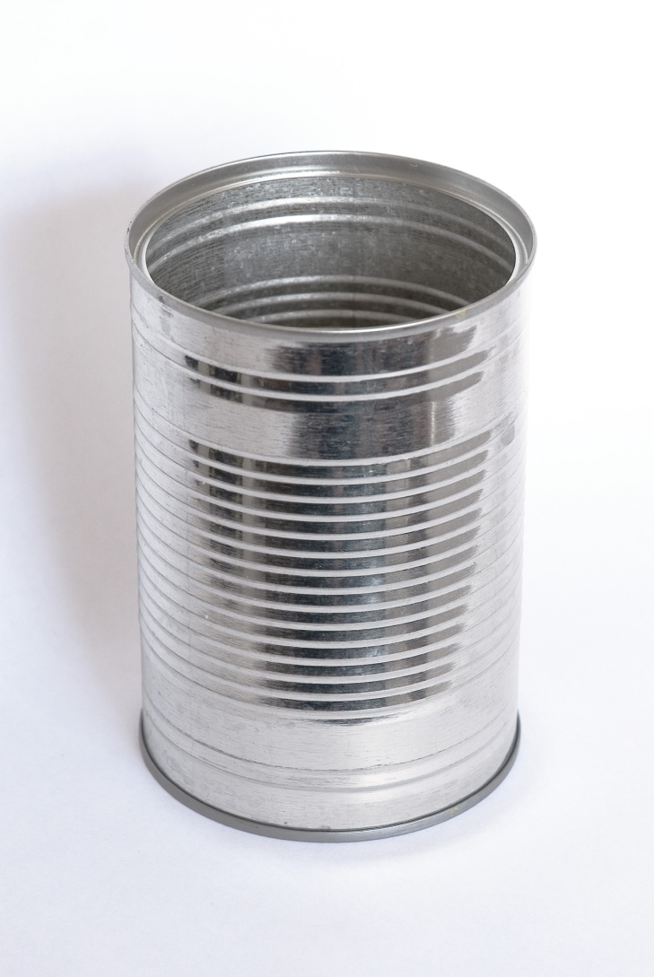
А от американська компанія Escama Studio робить сумки й аксесуари з... ключів-кілець від бляшаних банок для напоїв. Матеріал для сумок закуповують на базах втор сировини. Ключі від банок сортуються, миються, шліфуються і потім уже за спеціальною технологією зшиваються в готовий виріб.

Slide 13
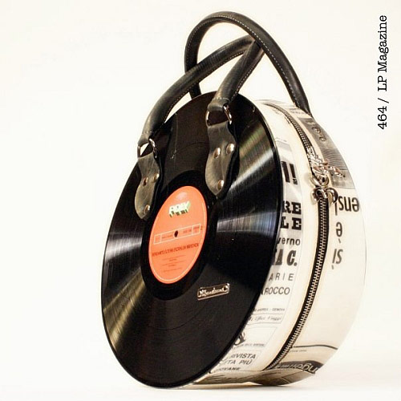

Slide 14
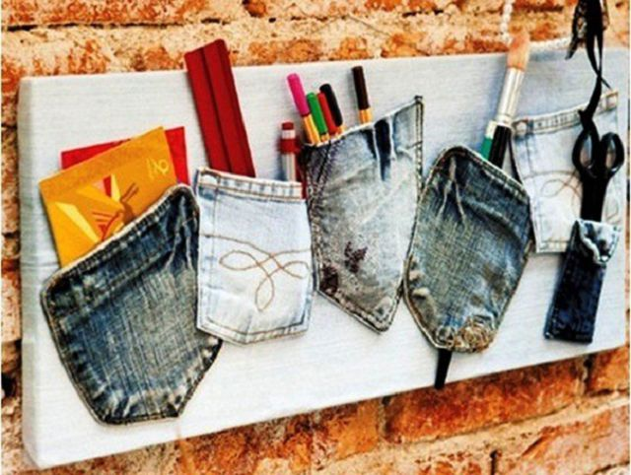

Slide 15
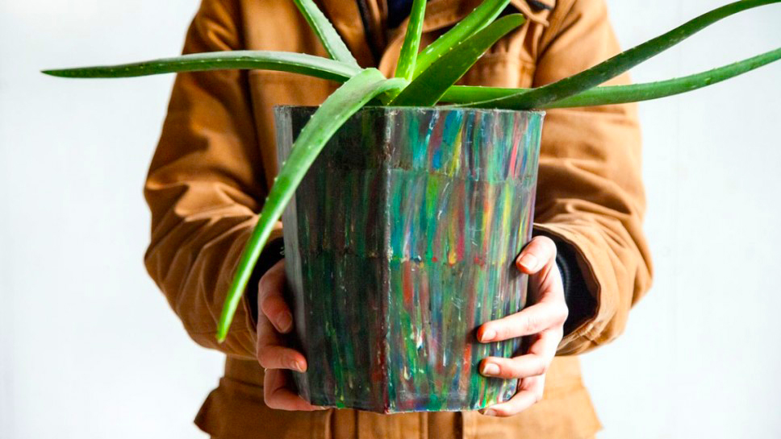

Slide 16
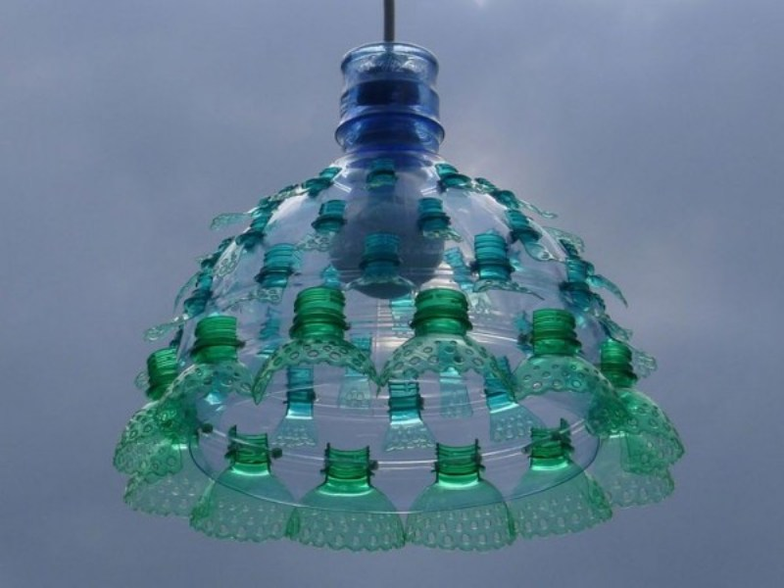

Slide 17
